Slide 1
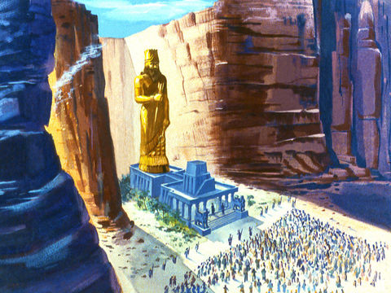
het gouden beeld van Nebukadnezar en de brandende oven(Dan.3)
6 januari 2019
Hendrik Ido Ambacht

Slide 2
Daniël 3
1 Koning Nebukadnezar maakte een gouden beeld, waarvan de hoogte zestig el was, en zijn breedte zes el. Hij richtte het op in het dal Dura, in het gewest Babel.
2 En koning Nebukadnezar stuurde een boodschap om de stadhouders, de machthebbers, de landvoogden, de raadsheren, de schatbewaarders, de rechters, de magistraten en al de autoriteiten van de gewesten te verzamelen, om naar de inwijding van het beeld te komen dat koning Nebukadnezar had opgericht.
3 Toen kwamen de stadhouders, de machthebbers, de landvoogden, de raadsheren, de schatbewaarders, de rechters, de magistraten en al de autoriteiten van de gewesten bijeen voor de inwijding van het beeld dat koning Nebukadnezar had laten oprichten. En zij stonden voor het beeld dat Nebukadnezar had opgericht.

Slide 3
Daniël 3
4 En een heraut riep met kracht: Men zegt u aan, volken, natiën en talen:
5 Op het moment dat u het geluid hoort van de hoorn, fluit, citer, luit, lier, panfluit, en alle soorten van muziek, moet u neervallen en het gouden beeld aanbidden dat koning Nebukadnezar heeft opgericht.
6 Wie niet neervalt en aanbidt, zal op hetzelfde ogenblik midden in de brandende vuuroven worden geworpen.
7 Daarom, zodra al de volken het geluid hoorden van de hoorn, fluit, citer, luit, lier, en alle soorten van muziek, vielen op datzelfde tijdstip alle volken, natiën en talen neer, en aanbaden het gouden beeld dat koning Nebukadnezar had opgericht.
8 Daarom kwamen op datzelfde tijdstip Chaldeeuwse mannen naar voren, die de Joden openlijk beschuldigden.
9 Zij namen het woord en zeiden tegen koning Nebukadnezar: O koning, leef tot de aeonen!

Slide 4
Daniël 3
10 U, o koning, hebt zelf bevel gegeven dat iedereen die het geluid zou horen van de hoorn, fluit, citer, luit, lier, panfluit, en alle soorten van muziek, moest neervallen en het gouden beeld aanbidden,
11 en dat wie niet zou neervallen en aanbidden, midden in de brandende vuuroven zou worden geworpen.
12 Nu zijn er Joodse mannen die u over het bestuur van het gewest Babel hebt aangesteld, namelijk Sadrach, Mesach en Abed-Nego. Deze mannen hebben op uw bevel, o koning, geen acht geslagen. Uw goden vereren zij niet, en het gouden beeld dat u hebt opgericht, aanbidden zij niet.
13 Toen beval Nebukadnezar in woede en grimmigheid dat men Sadrach, Mesach en Abed-Nego moest halen. Vervolgens werden deze mannen bij de koning gebracht.

Slide 5
Daniël 3
14 Nebukadnezar antwoordde en zei tegen hen: Is het met opzet, Sadrach, Mesach en Abed-Nego, dat u mijn goden niet vereert en het gouden beeld dat ik heb opgericht, niet aanbidt?
15 Nu dan, als u bereid bent op het moment dat u het geluid van de hoorn, fluit, citer, luit, lier, panfluit, en alle soorten van muziek hoort, neer te vallen en het beeld te aanbidden dat ik gemaakt heb, dan is het goed, maar als u het niet aanbidt, dan zult u op hetzelfde ogenblik midden in de brandende vuuroven worden geworpen. En wie is dan de god die u uit mijn handen kan verlossen?
16 Sadrach, Mesach en Abed-Nego antwoordden en zeiden tegen koning Nebukadnezar: Het is niet nodig u hierop antwoord te geven.
17 Als het moet, kan onze God, Die wij vereren, ons verlossen uit de brandende vuuroven, en Hij zal ons, o koning, uit uw hand verlossen.

Slide 6
Daniël 3
18 En zo niet, het zij u bekend, o koning, dat wij uw goden niet zullen vereren en het gouden beeld dat u hebt opgericht, niet zullen aanbidden.
19 Toen werd Nebukadnezar met grimmigheid vervuld, en zijn gelaatsuitdrukking tegenover Sadrach, Mesach en Abed-Nego veranderde. Hij nam het woord en zei dat men de oven zevenmaal heter moest stoken dan men gewoon was hem te stoken.
20 Enkele mannen, de sterkste mannen uit zijn leger, beval hij dat zij Sadrach, Mesach en Abed-Nego moesten binden om hen in de brandende vuuroven te werpen.
21 Toen werden deze mannen gebonden in hun mantels, hun broeken, hun mutsen en hun kleren, en zij wierpen hen midden in de brandende vuuroven.

Slide 7
Daniël 3
22 Omdat het woord van de koning zo dwingend was en de oven uitzonderlijk heet gestookt was, hebben de vlammen van het vuur deze mannen die Sadrach, Mesach en Abed-Nego naar boven brachten, gedood.
23 Maar toen deze drie mannen – Sadrach, Mesach en Abed-Nego – gebonden midden in de brandende vuuroven gevallen waren,
24 sloeg koning Nebukadnezar de schrik om het hart. Haastig stond hij op, nam het woord en zei tegen zijn raadslieden: Hebben wij niet drie mannen gebonden midden in het vuur geworpen? Zij antwoordden en zeiden tegen de koning: Jazeker, o koning!
25 Hij antwoordde en zei: Zie, ik zie vier mannen midden in het vuur vrij rondlopen! Zij hebben geen letsel en de aanblik van de vierde lijkt op die van een zoon van de goden.

Slide 8
Daniël 3
26 Toen kwam Nebukadnezar in de nabijheid van de deur van de brandende vuuroven. Hij nam het woord en zei: Sadrach, Mesach en Abed-Nego, dienaren van de allerhoogste God, ga naar buiten en kom hier! Daarop gingen Sadrach, Mesach en Abed-Nego uit het midden van het vuur.
27 Toen kwamen de stadhouders, de machthebbers, de landvoogden en de raadslieden van de koning bijeen. Zij zagen aan deze mannen dat het vuur geen vat had gekregen op hun lichaam: het haar van hun hoofd was niet geschroeid, en hun mantels waren niet verteerd, ja, er hing zelfs geen brandlucht aan hen.

Slide 9
Daniël 3
28 Nebukadnezar nam het woord en zei: Geloofd zij de God van Sadrach, Mesach en Abed-Nego, Die Zijn engel heeft gezonden en Zijn dienaren heeft verlost, die op Hem hebben vertrouwd, het bevel van de koning hebben weerstaan en hun lichaam hebben overgegeven, omdat zij geen enkele god wilden vereren of aanbidden dan hún God.
29 Daarom wordt door mij een bevel uitgevaardigd dat elk volk, elke natie of taal die lasterlijke dingen zegt over de God van Sadrach, Mesach en Abed-Nego, in stukken zal worden gehouwen en dat zijn huis tot een puinhoop zal worden gemaakt, want er is geen andere god die zo redden kan.
30 Toen maakte de koning Sadrach, Mesach en Abed-Nego voorspoedig in het gewest Babel.

Slide 10
De 6 staat centraal.
Beeld met een hoogte van 60 el
Breedte 6 el
Er worden 6 muziekinstrumenten genoemd
De magistraten zijn een uitbeelding van volken, natiën en talen (:4)
Twee keer (dus met nadruk) worden er 7 magistraten genoemd: getal van volheid → de hele volkerenwereld
De oven is een uitbeelding van oordeel →

Slide 11
Genesis 19
28 Hij keek uit over Sodom en Gomorra en over heel het gebied van de vlakte. En zie, hij zag dat er rook van dat land opsteeg, zoals de rook van een oven.
Exodus 19
18 De berg Sinaï was geheel in rook gehuld, omdat YAHWEH er in vuur neerdaalde. De rook ervan steeg omhoog als de rook van een oven, en heel de berg beefde hevig.

Slide 12
De 6 staat centraal.
Beeld met een hoogte van 60 el
Breedte 6 el
Er worden 6 muziekinstrumenten genoemd
De magistraten zijn een uitbeelding van volken, natiën en talen (:4)
Twee keer (dus met nadruk) worden er 7 magistraten genoemd: getal van volheid → de hele volkerenwereld
De oven is een uitbeelding van oordeel:
Gen.19:28, Ex.19:18. Vergelijk ook Ex.9:10

Slide 13
De geschiedenis in Daniël 3 is een voorafschaduwing van hoe in de toekomst de koning van Babel een beeld zal laten oprichten dat aanbeden moet worden.
In de tempel (heilige plaats) zal een gruwel (afgoderij) van verwoesting worden gezet, die voorzegd is door Daniël (Matth.24:15).
De mens van de wetteloosheid zal zich in de tempel zetten om zichzelf te demonstreren dat hij god is (2 Thess.2:4).
Zij die niet buigen voor het beeld, zullen gedood worden (Opb.13:15).
Bij Gods oordeel zijn echter de rollen omgedraaid:
De mannen die Sadrach, Mesach en Abed-Nego in de oven werpen, worden gedood (:22)
De drie vrienden doorstaan het oordeel onbeschadigd en leven (:27)

Slide 14
Gelovigen gered vóór het oordeel/de verdrukking:
Noach en zijn familie in de ark (Gen.6-8)
Lot en zijn familie uit Sodom (Gen.19)
De wegrukking van de ecclesia (1 Thess.4, Opb.12)
Joden die vluchten naar Petra vóór de grote verdrukking
Gelovigen gered uit het oordeel/de verdrukking:
Elia
Daniëls vrienden in de brandende oven en Daniël in de leeuwenkuil
Paulus: gestenigd, stokslagen gehad, gevangen gezeten, enz.
Gelovigen niet gered uit het oordeel/de verdrukking:
Johannes de Doper
Jezus
Stefanus (Hand.7)
Degenen die het beest niet aanbidden worden gedood (Opb.13:15)

Slide 15
Openbaring 13
(beest 1)

Slide 16
Openbaring 13
1 En ik zag uit de zee een beest opkomen, dat zeven koppen en tien hoorns had, en op zijn hoorns waren tien diademen, en op zijn koppen een godslasterlijke naam.

Slide 17
Openbaring 13
1 En ik zag uit de zee een beest opkomen, dat zeven koppen en tien hoorns had, en op zijn hoorns waren tien diademen, en op zijn koppen een godslasterlijke naam.
Openbaring 17
9 ….de zeven koppen zijn zeven bergen, waarop de vrouw zit.
10 Ook zijn het zeven koningen…
(…)
12 En de tien hoorns die u gezien hebt, zijn tien koningen, die het koningschap nog niet hebben ontvangen…..

Slide 18
Openbaring 13
1 En ik zag uit de zee een beest opkomen, dat zeven koppen en tien hoorns had, en op zijn hoorns waren tien diademen, en op zijn koppen een godslasterlijke naam.

Slide 19
Openbaring 13
2 En het beest dat ik zag, leek op een luipaard, en zijn poten waren als die van een beer, en zijn muil was als de muil van een leeuw. En de draak gaf hem zijn kracht, zijn troon en grote macht.
> De dieren uit Daniël 7

Slide 20
Openbaring 13
3 En ik zag een van zijn koppen als dodelijk gewond, maar zijn dodelijke wond werd genezen. En de hele aarde (Grieks: ‘gē’= land) ging het beest met verwondering achterna.
4 En zij aanbaden de draak, omdat hij aan het beest macht gegeven had. En zij aanbaden het beest en zeiden: Wie is aan dit beest gelijk? En wie kan er oorlog tegen voeren?

Slide 21
Openbaring 13
3 En ik zag een van zijn koppen als dodelijk gewond, maar zijn dodelijke wond werd genezen. En het hele land ging het beest met verwondering achterna.
4 En zij aanbaden de draak, omdat hij aan het beest macht gegeven had. En zij aanbaden het beest en zeiden: Wie is aan dit beest gelijk? En wie kan er oorlog tegen voeren?

Slide 22
Openbaring 13
5 En aan hem werd een mond gegeven om grote woorden en godslasteringen te spreken, en het werd macht gegeven om dit tweeënveertig maanden lang te doen.
6 En het opende zijn mond om God te lasteren, om Zijn Naam te lasteren en Zijn tent en hen die in de hemel wonen.
42 maanden is de periode van grote verdrukking over Israël
1260 dagen in: Opb.11:3, 12:6
Tijd, tijden en een halve tijd in: Dan.7:25, Dan.12:7, Opb.12:14

Slide 23
Openbaring 13
5 En aan hem werd een mond gegeven om grote woorden en godslasteringen te spreken, en het werd macht gegeven om dit tweeënveertig maanden lang te doen.
6 En het opende zijn mond om God te lasteren, om Zijn Naam te lasteren en Zijn tent en hen die in de hemel wonen.
‘De mond’ = het andere beest
Daniël 3:4 → En een heraut riep met kracht: Men zegt u aan, volken, natiën en talen….
Exodus 4:16 → En híj (=Aäron) zal voor jou (=Mozes) tot het volk spreken. Dan zal het zó zijn: Híj zal voor jou tot een mond zijn…

Slide 24
Openbaring 13
5 En aan hem werd een mond gegeven om grote woorden en godslasteringen te spreken, en het werd macht gegeven om dit tweeënveertig maanden lang te doen.
6 En het opende zijn mond om God te lasteren, om Zijn Naam te lasteren en Zijn tent en hen die in de hemel wonen.

Slide 25
Openbaring 13
7 En het werd aan hem gegeven om oorlog te voeren tegen de heiligen en om hen te overwinnen, en hem werd macht gegeven over elke stam, volk, taal en natie.
8 En allen die op de aarde het land wonen, zullen het aanbidden (…)

Slide 26
Openbaring 13
7 En het werd aan hem gegeven om oorlog te voeren tegen de heiligen en om hen te overwinnen, en hem werd macht gegeven over elke stam, volk, taal en natie.
8 En allen die op de aarde het land wonen, zullen het aanbidden (…)
Dan.7:25 → ‘de heiligen van de allerhoogsten’
Opb.12 → de vrouw (‘de overigen van haar zaad’, vers 17)

Slide 27
Openbaring 13
7 En het werd aan hem gegeven om oorlog te voeren tegen de heiligen en om hen te overwinnen, en hem werd macht gegeven over elke stam, volk, taal en natie.
8 En allen die op de aarde het land wonen, zullen het aanbidden (…)

Slide 28
Openbaring 13
(beest 2)

Slide 29
Openbaring 13
(...)
11 En ik zag een ander beest opkomen, uit de aarde het land, en het had twee hoorns, die lijken op die van het Lam, en het sprak als de draak.
12 En het oefent al de macht van het eerste beest voor zijn ogen uit, en het maakt dat de aarde het land en zij die er wonen het eerste beest aanbidden, waarvan de dodelijke wond genezen was.

Slide 30
Openbaring 13
(...)
11 En ik zag een ander beest opkomen, uit de aarde het land, en het had twee hoorns, die lijken op die van het Lam, en het sprak als de draak.
12 En het oefent al de macht van het eerste beest voor zijn ogen uit, en het maakt dat de aarde het land en zij die er wonen het eerste beest aanbidden, waarvan de dodelijke wond genezen was.
Het tweede beest is ‘de valse profeet’, ook genoemd: de antichrist

Slide 31
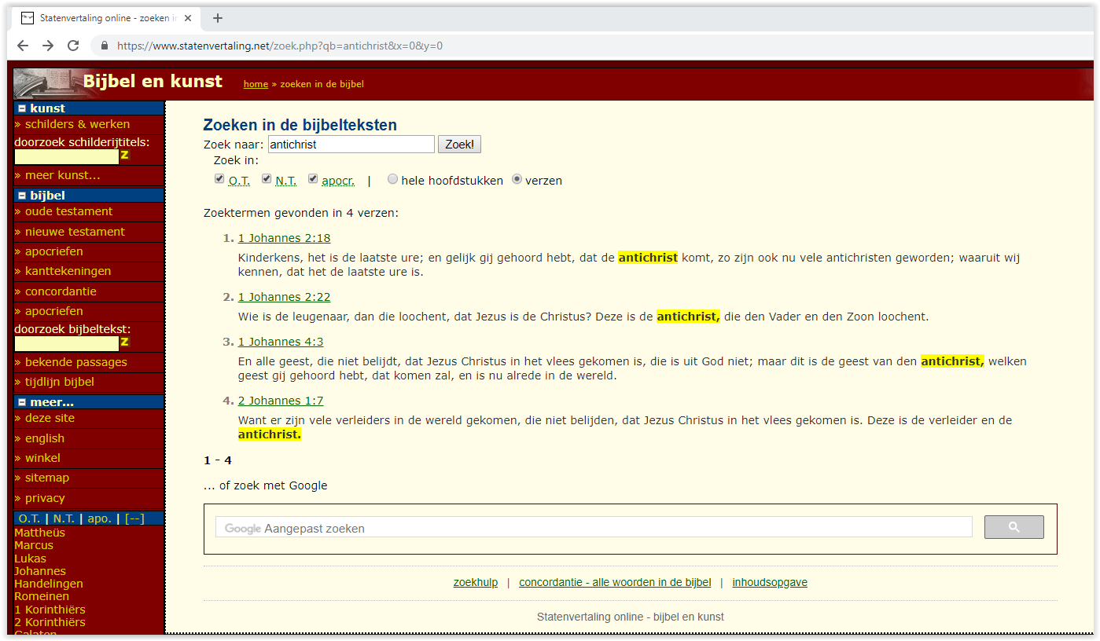

Slide 32
1 Johannes 4
1 Geliefden, geloof niet elke geest, maar beproef de geesten of zij uit God zijn; want er zijn veel valse profeten in de wereld uitgegaan.
(…)
3 en elke geest die niet belijdt dat Jezus Christus in het vlees gekomen is, is niet uit God; maar dat is de geest van de antichrist, waarvan u gehoord hebt dat hij komt, en die nu al in de wereld is.

Slide 33
Openbaring 19
20 En het beest werd gegrepen, en met hem de valse profeet, die in zijn tegenwoordigheid de tekenen gedaan had, waardoor hij hen misleid had die het merkteken van het beest ontvangen hadden en die zijn beeld aanbeden hadden.

Slide 34
Openbaring 13
(...)
11 En ik zag een ander beest opkomen, uit de aarde het land, en het had twee hoorns, die lijken op die van het Lam, en het sprak als de draak.
12 En het oefent al de macht van het eerste beest voor zijn ogen uit, en het maakt dat de aarde het land en zij die er wonen het eerste beest aanbidden, waarvan de dodelijke wond genezen was.

Slide 35
Openbaring 13
13 En het doet grote tekenen, zodat het zelfs vuur uit de hemel laat neerkomen op de aarde het land, voor de ogen van de mensen.
14 En het misleidt hen die op de aarde het land wonen door middel van de tekenen die het gegeven zijn te doen voor de ogen van het beest. En het zegt tegen hen die op de aarde wonen, dat zij een beeld moeten maken voor het beest dat de wond van het zwaard had en weer levend werd.

Slide 36
Openbaring 13
13 En het doet grote tekenen, zodat het zelfs vuur uit de hemel laat neerkomen op de aarde het land, voor de ogen van de mensen.
14 En het misleidt hen die op de aarde het land wonen door middel van de tekenen die het gegeven zijn te doen voor de ogen van het beest. En het zegt tegen hen die op de aarde wonen, dat zij een beeld moeten maken voor het beest dat de wond van het zwaard had en weer levend werd.

Slide 37
Openbaring 13
13 En het doet grote tekenen, zodat het zelfs vuur uit de hemel laat neerkomen op de aarde het land, voor de ogen van de mensen.
14 En het misleidt hen die op de aarde het land wonen door middel van de tekenen die het gegeven zijn te doen voor de ogen van het beest. En het zegt tegen hen die op de aarde het land wonen, dat zij een beeld moeten maken voor het beest dat de wond van het zwaard had en weer levend werd.

Slide 38
Openbaring 13
15 En hem werd macht gegeven om een geest te geven aan het beeld van het beest, opdat het beeld van het beest zelfs zou spreken, en zou maken dat allen die het beeld van het beest niet zouden aanbidden, gedood zouden worden.

Slide 39
Openbaring 13
15 En hem werd macht gegeven om een geest te geven aan het beeld van het beest, opdat het beeld van het beest zelfs zou spreken, en zou maken dat allen die het beeld van het beest niet zouden aanbidden, gedood zouden worden.
Daniël 3:6
Wie niet neervalt en aanbidt, zal op hetzelfde ogenblik midden in de brandende vuuroven worden geworpen.

Slide 40
Openbaring 13
16 En het maakt dat men aan allen, kleinen en groten, rijken en armen, vrijen en slaven een merkteken geeft op hun rechterhand of op hun voorhoofd,
17 en het maakt dat niemand kan kopen of verkopen, behalve hij die dat merkteken heeft, of de naam van het beest of het getal van zijn naam.
18 Hier is de wijsheid: wie verstand heeft, laat hij het getal van het beest berekenen, want het is een getal van een mens, en zijn getal is zeshonderdzesenzestig.

Slide 41
Openbaring 13
16 En het maakt dat men aan allen, kleinen en groten, rijken en armen, vrijen en slaven een merkteken geeft op hun rechterhand of op hun voorhoofd,
17 en het maakt dat niemand kan kopen of verkopen, behalve hij die dat merkteken heeft, of de naam van het beest of het getal van zijn naam.
18 Hier is de wijsheid: wie verstand heeft, laat hij het getal van het beest berekenen, want het is een getal van een mens, en zijn getal is zeshonderdzesenzestig.

Slide 42
Openbaring 13
16 En het maakt dat men aan allen, kleinen en groten, rijken en armen, vrijen en slaven een merkteken geeft op hun rechterhand of op hun voorhoofd,
17 en het maakt dat niemand kan kopen of verkopen, behalve hij die dat merkteken heeft, of de naam van het beest of het getal van zijn naam.
18 Hier is de wijsheid: wie verstand heeft, laat hij het getal van het beest berekenen, want het is een getal van een mens, en zijn getal is zeshonderdzesenzestig.

Slide 43
Openbaring 13
16 En het maakt dat men aan allen, kleinen en groten, rijken en armen, vrijen en slaven een merkteken geeft op hun rechterhand of op hun voorhoofd,
17 en het maakt dat niemand kan kopen of verkopen, behalve hij die dat merkteken heeft, of de naam van het beest of het getal van zijn naam.
18 Hier is de wijsheid: wie verstand heeft, laat hij het getal van het beest berekenen, want het is een getal van een mens, en zijn getal is zeshonderdzesenzestig.
een gouden beeld:
hoogte 60 el
breedte 6 el.
na klank van 6 muziekinstrumenten: aanbidding

